Slide 1
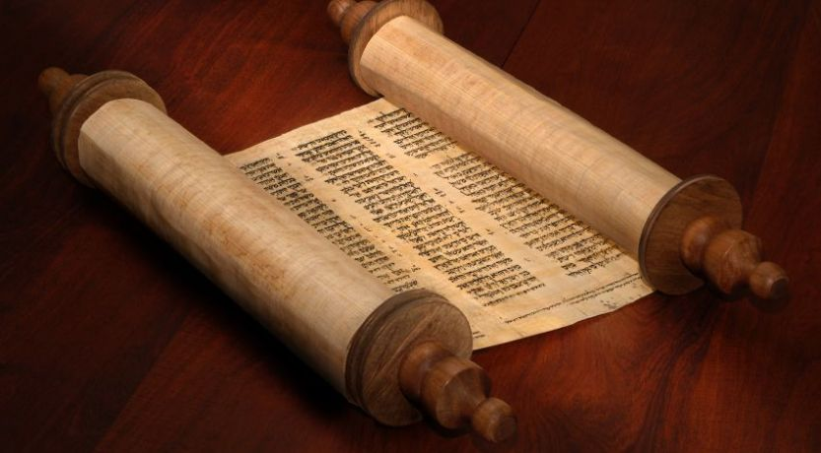
EL TESTAMENTO DE DIOS
ESCUELA SABÁTICA
IGLESIA ADVENTISTA DEL 7° DÍA

Slide 2
SERVICIO DE CANTO
#59 “Mirad qué amor”
#64 “Yo canto el poder de Dios”
HIMNO # 55

Slide 4
LECTURA BÍBLICA
1 Timoteo 5:8 “Porque si alguno no provee para los suyos, y mayormente para los de su casa, ha negado la fe, y es peor que un incrédulo”.

Slide 5
ORACIÓN DE RODILLAS

Slide 6
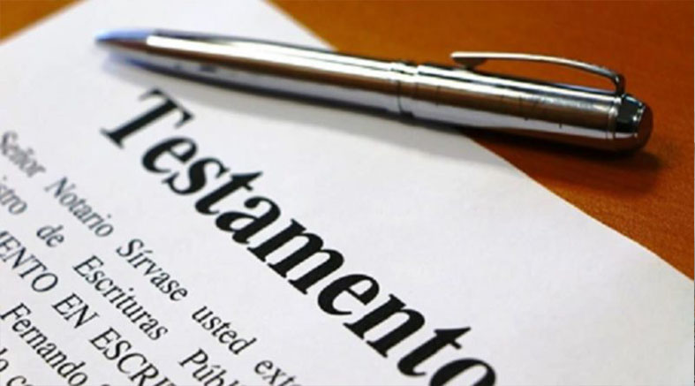
PROPÓSITO
Concientizar a la hermandad; que es importante elaborar un testamento que abarque nuestros
bienes, a fin de no dejar problemas legales a nuestros seres queridos.

Slide 7
INTRODUCCIÓN
La última voluntad y testamento de Dios se escribió hace miles de años en una colección de libros
que llamamos el Antiguo y Nuevo Testamento;
en conjunto, se llaman la Biblia.

Slide 8
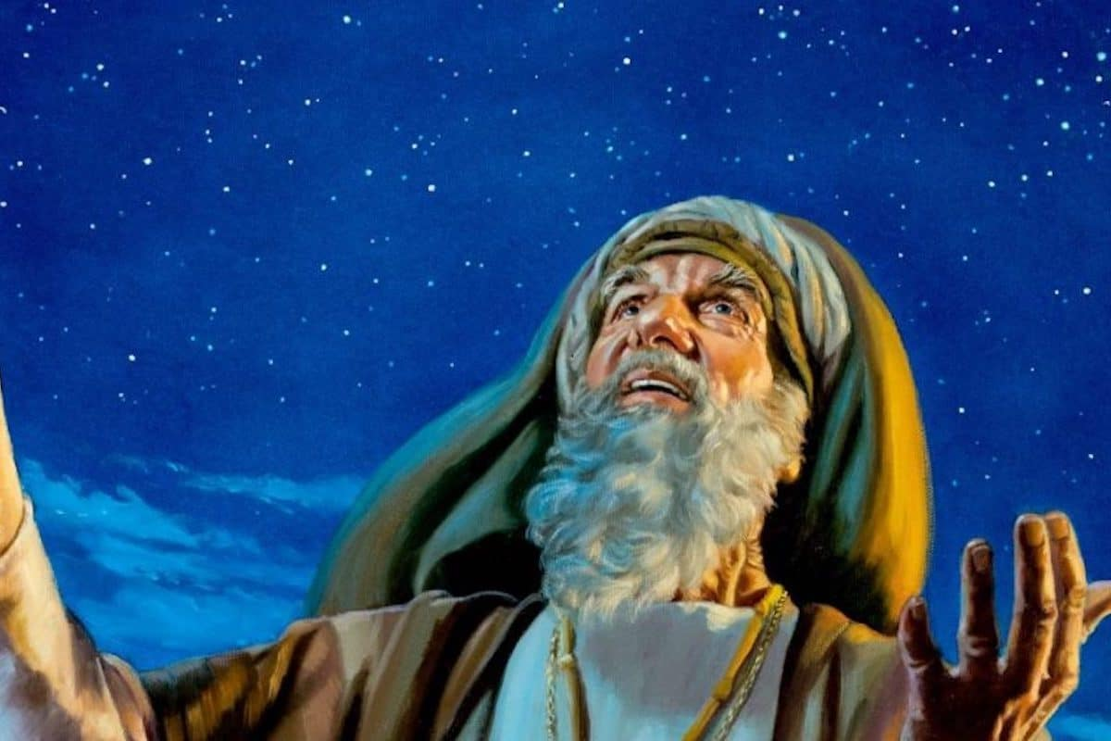
En este libro, puedes aprender sobre la voluntad de Dios, aprendes quién es Él y cómo amarlo.
Esta mañana aprenderemos algo relacionado con los testamentos y a la vez sabremos que Dios nuestro Señor, también tiene elaborado ya desde hace mucho tiempo, su testamento.

Slide 9
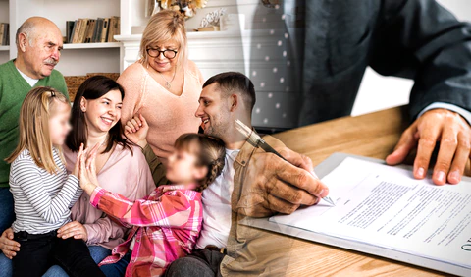
Un testamento es la declaración de cómo se deben distribuir las pertenencias de una persona
al morir, a sus familiares o a las personas que él designe.

Slide 10
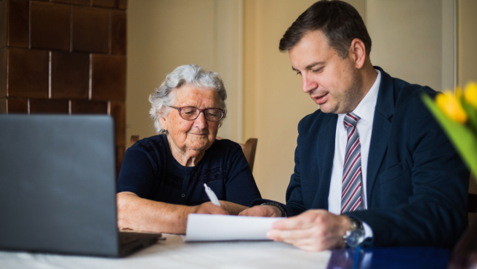
Generalmente es un documento escrito y notariado por personas sin interés en el patrimonio.

Slide 11
Se nombra a un albacea o ejecutor, que debe determinar cómo se hará cumplir la voluntad del finado.

Slide 12
El testamento nombra a los herederos y da instrucciones sobre quién recibirá qué parte del patrimonio.

Slide 13
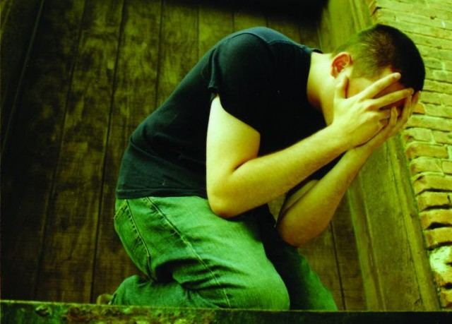
HIMNO DE ALABANZA
#262 “TAL COMO SOY”.

Slide 14
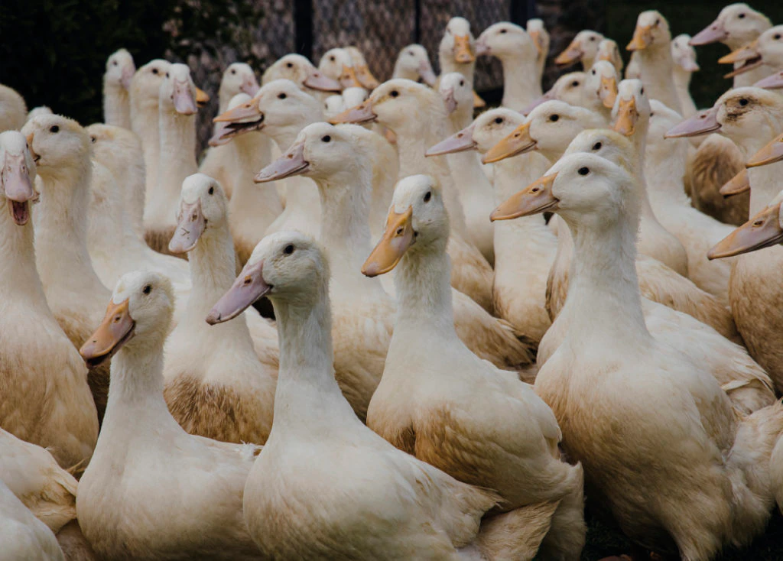
JESÚS ES NUESTRO ALBACEA
Ilustración: Un testamento puede nombrar a una “organización benéfica dedicada y efectiva para
salvar a los patos”. El albacea debe decidir qué organización u organizaciones se ajustan mejor
a esa descripción.

Slide 15
Dios al manifestar su voluntad dijo:
“todos cuyas vidas están en conformidad con la enseñanza de Jesucristo son herederos”

Slide 16
Algunas veces el mismo testamento declara quién será excluido de la herencia por algún motivo.
1 Corintios 6: 9-10 “¿No sabes que los malvados no heredarán el reino de Dios? No se dejen engañar:
ni los inmorales ni los idólatras, ni los adúlteros, ni las prostitutas, ni los delincuentes, ni los
homosexuales, ni los ladrones, ni los avaros, ni los borrachos, ni los calumniadores ni los
estafadores heredarán el reino de Dios”.

Slide 17
NUEVO HORIZONTE
MEJORAMIENTO
EL COMPROMISO

Slide 18
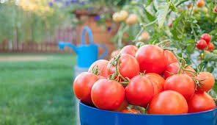
En Proverbios 3:9,10 dice: “Honra a Jehová con tus bienes. Y con las primicias de todos tus
frutos; y serán llenos tus graneros con abundancia,
y tus lagares rebosarán de mosto”.

Slide 19
HIMNO ESPECIAL
#325 “NO PUEDE EL MUNDO SER MI HOGAR”

Slide 20
“Solamente hay dos lugares en el mundo donde podemos colocar nuestros tesoros: En el almacén de Dios o en el de Satanás. Todo aquello que no se dedica al servicio de Dios, se considera como dedicado a Satanás y ayuda a fortalecer su causa”
(Testimonios para la Iglesia, Vol. 6, p. 448,
versión en inglés).

Slide 21
MISIONERO MUNDIAL

Slide 22
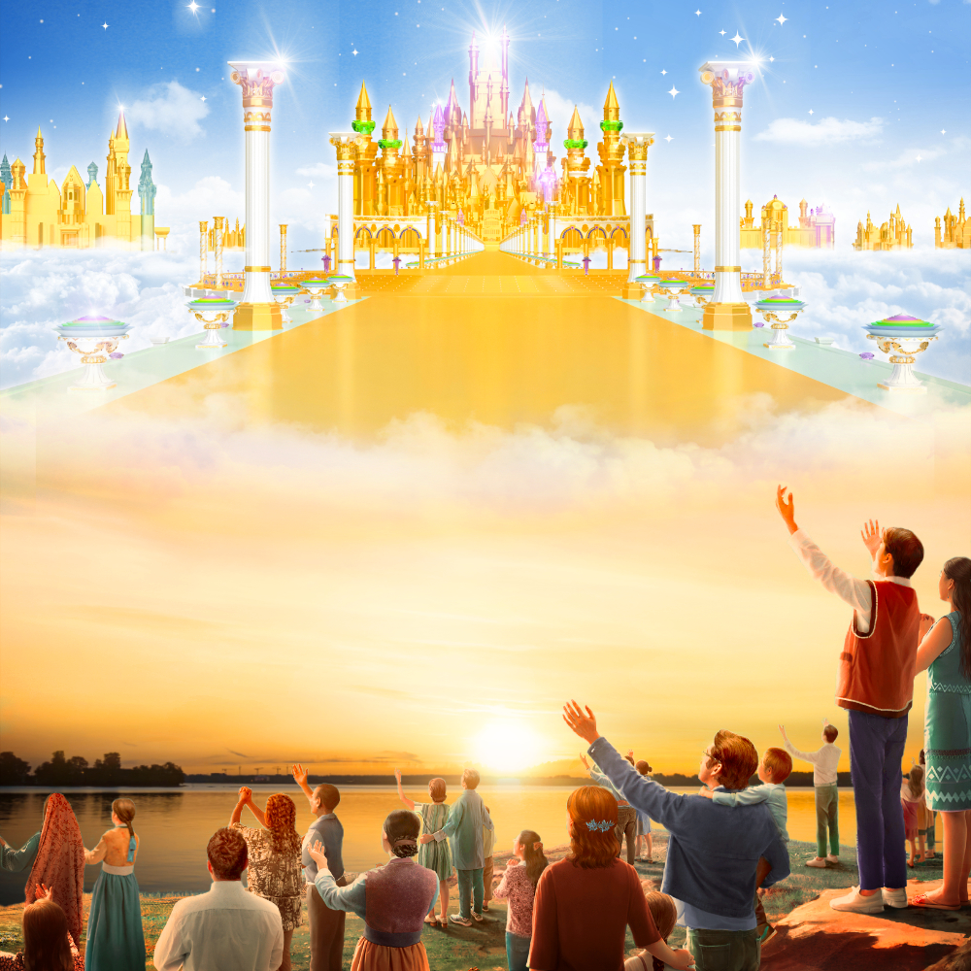
La iglesia ha hecho muy poco para educar a sus miembros sobre el significativo papel que juega
su testamento tanto para su vida eterna como para el éxito de la iglesia misma.

Slide 23
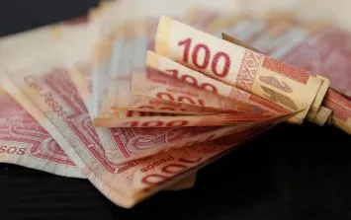
“Algunos testamentos se hacen de manera tan precaria que no resisten la prueba de la ley, así se han perdido para la causa miles de pesos”
(Consejos sobre Mayordomía cristiana p.337).

Slide 24
INFORME SECRETARIAL

Slide 25
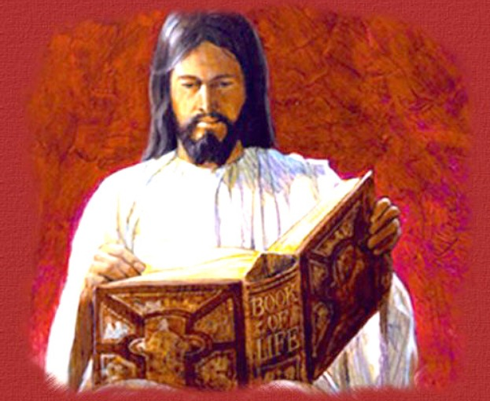
CONCLUSIÓN
PARA TERMINAR ESTE PROGRAMA ESPECIAL DEL DÍA DE LOS SERVICIOS FIDUCIARIOS:
El Señor Jesucristo aparecerá en cualquier momento en las nubes de los cielos. Abrirá su registro
y leerá los nombres de aquellos que han cumplido los términos de la voluntad de Dios.

Slide 26
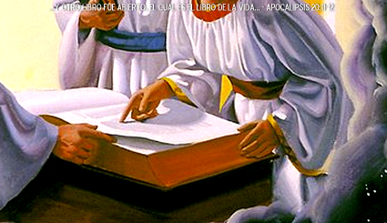
Quienes no hayan sido escritos en el testamento serán removidos de la presencia de Dios.

Slide 27
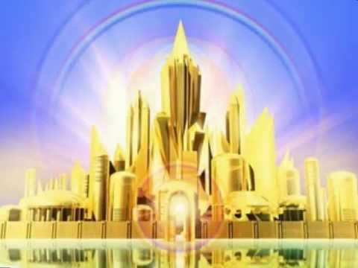
Y aquellos que
hemos estado esperando a Cristo, recibiremos una herencia eterna que no tiene comparación con las riquezas terrenales.

Slide 28
“Al disponer de su propiedad... para su familia, asegúrese de no olvidar la causa de Dios”
(Consejos sobre Mayordomía cristiana,
p. 328).

Slide 29
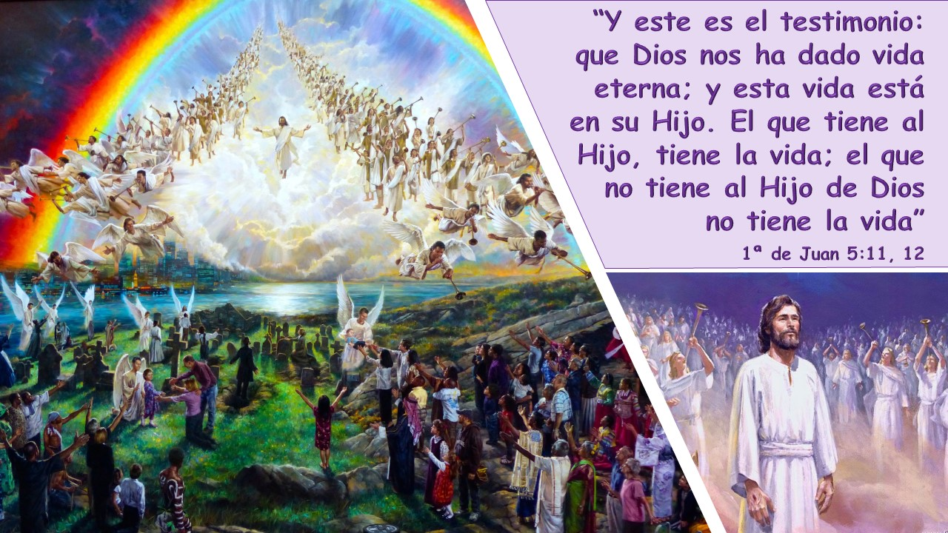
VERSÍCULO PARA MEMORIZAR

Slide 30
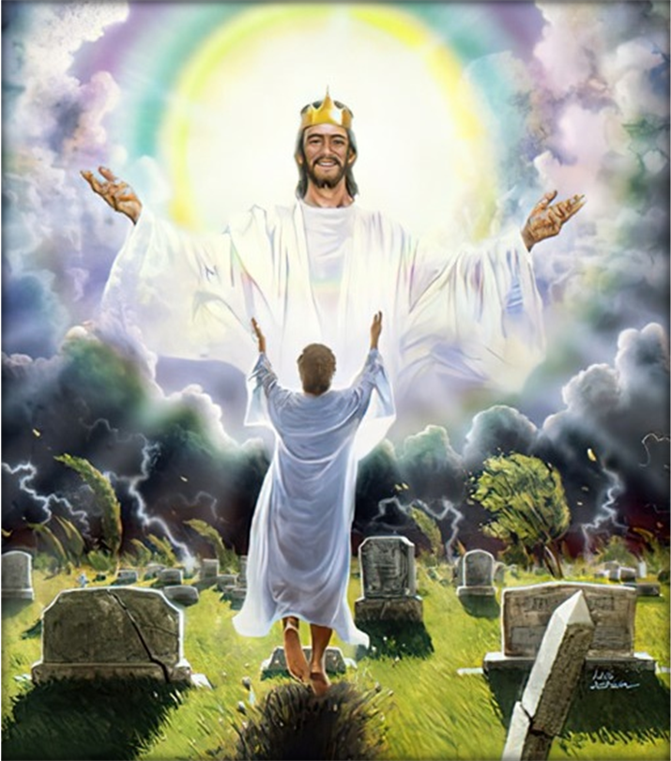
REPASO DE LA LECCIÓN # 8
LA ESPERANZA DEL NUEVO TESTAMENTO

Slide 31
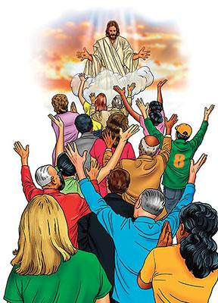
HIMNO FINAL
#160 “VIENE OTRA VEZ NUESTRO SALVADOR”.

Slide 32
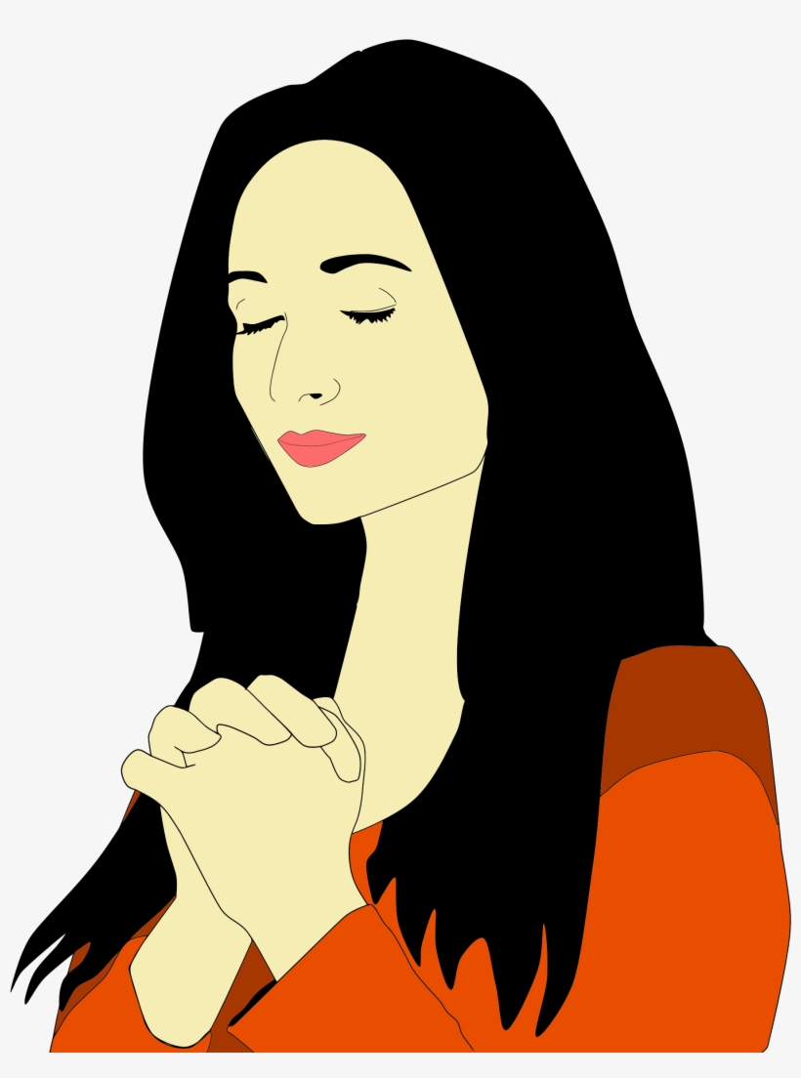
ORACIÓN FINAL

Slide 33
